Slide 1
“Әбүгалисина кыйссасы”
Набиуллина Эльза

Slide 2
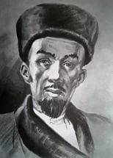
Каюм Насыйри
Каюм Насыйри 1825 елның 2 февралендә хәзерге Яшел Үзән районының Югары Шырдан авылында дөньяга килгән. Әтисе атаклы мулла булгач, шәкертләр тәрбияләгәч, күрәсең, ул да аның юлыннан киткән, мөгаллимлек эшен сайлаган. Каюм Насыйри ул чорда теләсә кайсы татар баласы белем ала алмаган уку йортында — Духовное учили­щеда белем алган, соңыннан аның дәвамы булган Ду- ховная семинариядә татар теле укыткан.

Slide 3
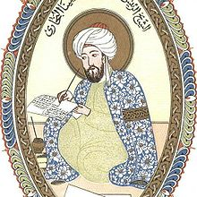
Әбу Гали ибн Сина
Әбу Гали ибн Сина (гарәп. ابو علی حسین بن عبدالله بن سینا‎) – урта гасыр мөселман дөньясының энциклопедист галиме, беренче чиратта табиб буларак билгеле.

Slide 4

“Әбүгалисина кыйссасы”
“Әбүгалисина кыйссасы” Каюм Насыйри иҗат иткән әсәрләрнең иң күренеклесе. Ул урта гасыр Көнчыгыш мөселман галиме, фәлсәфәчесе, табибы турында язылган. Әсәр көнчыгыш дөньясында киң таралган мифлар, легендалар һәм хикәятләргә таянып язылган.

Slide 5
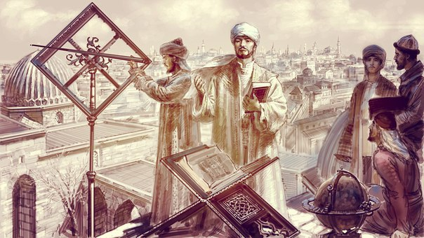
Кыйссаның үзәгенә тирән белемле, югары әхлаклы герой куелган. Ул инде табигатьне үз көченә буйсындыру дәрәҗәсенә ирешкән. Акыл аңламастай нәрсәләргә ирешкән Әбугалисина үз чорында ук кешеләргә сихер иясе, тылсымчы булып күренгәндер Дөрес, аның туганы һәм көндәше Әбелхарис та наданнардан түгел, әмма әхлаксызлык, түрәләргә ялагайлык, шуларга ярдәм итүе, явызларны баету өчен тырышуы аны тискәре геройлар рәтенә бастыра.
Миңа “Әбүгалисинә кыйссасы” бик ошады.

Slide 6
Игътибарыгыз өчен рәхмәт!

